Slide 1
Министерство образования науки Самарской области Государственное автономное образовательное учреждение дополнительного профессионального образования (повышение квалификации) специалистов Самарский областной институт повышения квалификации и переподготовки работников образования
Итоговая работа на тему:
«Разработка плана детского проекта.
«Неизведанный космос» в подготовительной группе»
по курсу повышения квалификации по ИОЧ
«Организация проектной деятельности в ДОУ».
время обучения: 16.03-20.03.2015г.
Подготовила:
Воспитатель МБДОУ № 180 г.о.Самара
Шеремет Татьяна Викторовна

Slide 2
Название проекта: «Неизведанный космос»
Участники проекта: воспитатель, воспитанники группы, родители воспитанников.
Вид, тип проекта: творческий, краткосрочный
Место проведения: в группе
Сроки проведения: март – апрель
Количество участников проекта: 20 детей, 15 родителей, 2 воспитателя
Возраст детей: 6-7 лет
Результаты (продукт проекта): изготовление объемного макета «Звездное небо»

Slide 3
Цель:
Дать детям более глубокое представления о космосе, солнечной системе, названии планет, о звездном небе. Уточнить, расширить словарь: планета, звезда, космическое пространство.

Slide 4
Проблема: Недостаток знаний детей о Космосе.
Задачи:
Сформировать представления о Вселенной, Солнечной системе и ее планетах
продолжать развивать познавательные и интеллектуальные способности детей, их творческого потенциала;
воспитывать чувства гордости за достижения отечественных ученых и космонавтов;
воспитывать бережного отношения к тому, что есть на нашей планете;
воспитывать коммуникативных навыков, дружеские взаимоотношения.

Slide 5
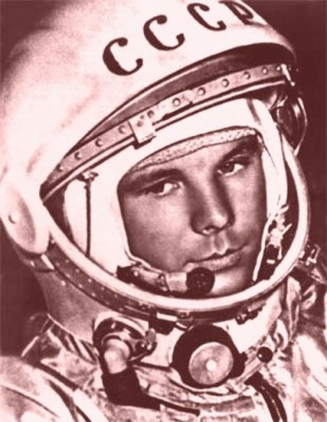
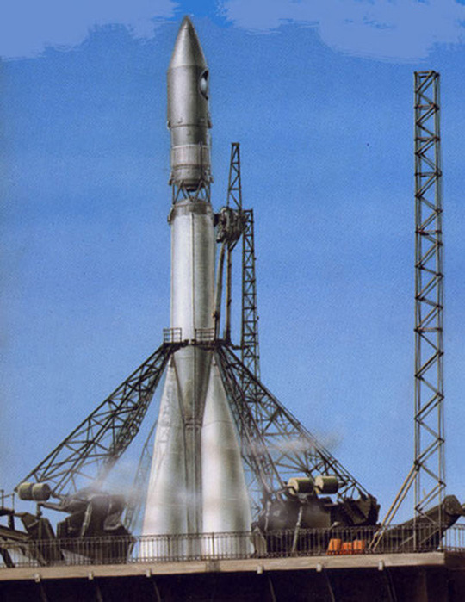

Slide 6
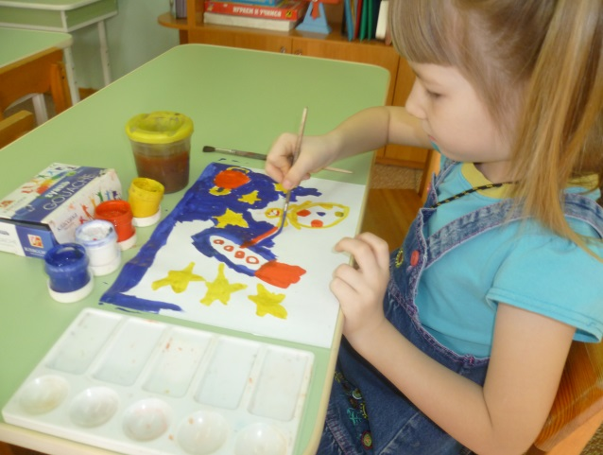
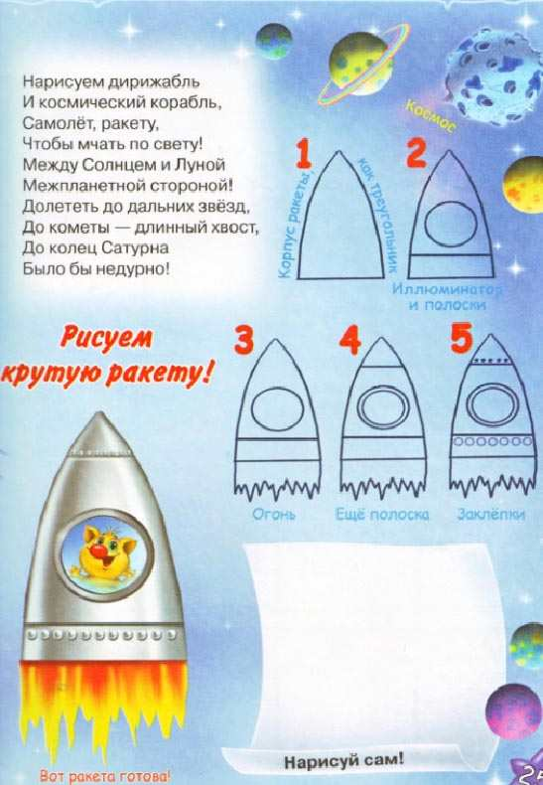
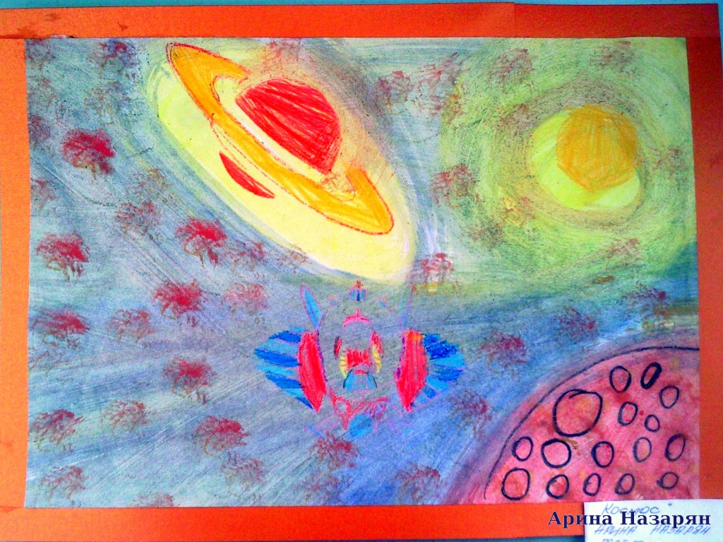

Slide 7
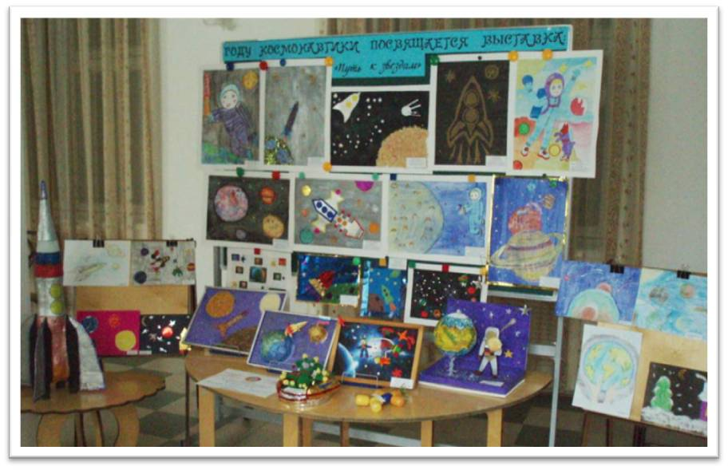

Slide 8
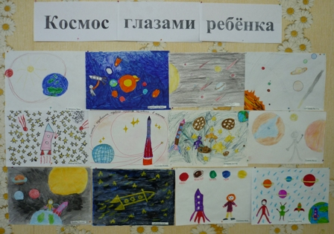

Slide 9
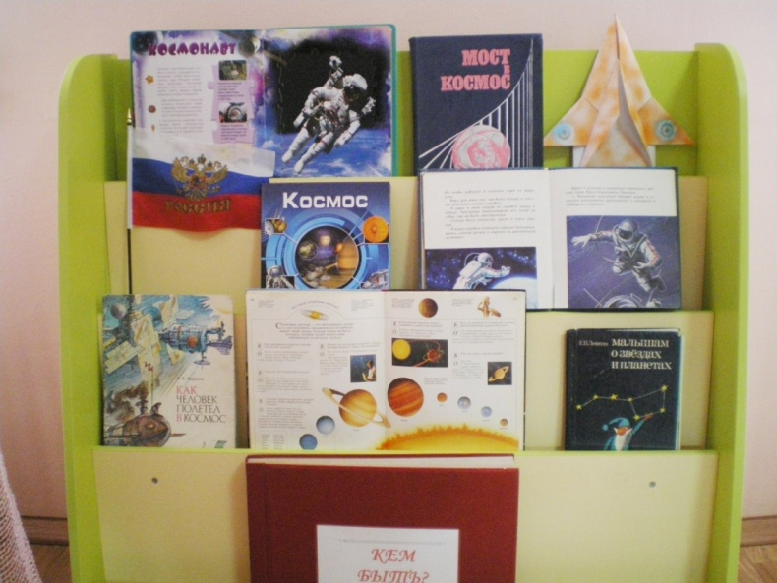

Slide 10
«Спасибо за внимание»

